Slide 1
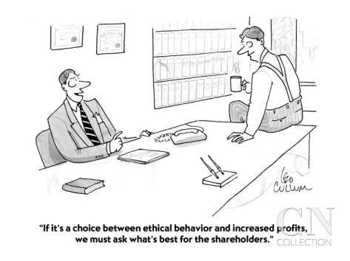
Etika v psychologa v organizaci
Etika psychologie práce
Ing. Mgr. Jakub Procházka, Ph.D.
PSY534

Slide 2
Etika psychologie práce
Etický kodex APA
Etický kodex Evropské federace psychologických asociací
Etický kodex Českomoravské psychologické společnosti
Business ethics – etické kodexy organizací a profesních spolků

Slide 3
Psycholog v organizaci
Okolní svět
Management
Zákazníci
Zaměstnanci
Výběr zaměstnanců
Rozhodování o povyšování / propouštění
Konzultace s managementem (např. personální strategie, pracovní prostředí)
Konzultace se zaměstnanci (např. řešení konfliktů, koučink, individuální rozvoj, kariérní poradenství)
Komunikace změn a rozhodnutí zaměstnancům
Rozvoj, realizace tréninků
Práce s organizační kulturou
Konzultace v prodeji a marketingu
Organizace

Slide 4
APA: Ethical principles of psychologists and code of conduct
Principle A: Beneficence and Nonmaleficence
„… Because psychologists' scientific and professional judgments and actions may affect the lives of others, they are alert to and guard against personal, financial, social, organizational or political factors that might lead to misuse of their influence …“
Dopady chování a rozhodování psychologa na kariéru, self-esteem a vztahy.
Volba diagnostických metod pro výběr / povýšení / rozvoj a interpretace výsledků.
Forma zpětné vazby (zejména neúspěšným) uchazečům o práci / povýšení nebo hodnoceným zaměstnancům.
Kdy sdělíme informaci o neúspěchu ve výběrovém řízení nebo o propuštění.
Sdělování informací o zaměstnancích třetím osobám (historky z práce).

Slide 5
APA: Ethical principles of psychologists and code of conduct
Principle A: Beneficence and Nonmaleficence
4.06 Consultations
When consulting with colleagues, (1) psychologists do not disclose confidential information that reasonably could lead to the identification of a client/patient, research participant or other person or organization with whom they have a confidential relationship unless they have obtained the prior consent of the person or organization or the disclosure cannot be avoided, and (2) they disclose information only to the extent necessary to achieve the purposes of the consultation. (See also Standard 4.01, Maintaining Confidentiality.)

Slide 6
APA: Ethical principles of psychologists and code of conduct
Principle B: Fidelity and Responsibility
Principle B: Fidelity and Responsibility
„… and seek to manage conflicts of interest that could lead to exploitation or harm. Psychologists consult with, refer to, or cooperate with other professionals and institutions to the extent needed to serve the best interests of those with whom they work …“
Jednání v / proti zájmům klienta.
Pro-management bias.
Upřednostňování vlastního zájmu nad zájmem klienta (např. další zakázka).
Upřednostňování zájmu blízkých lidí nad zájmy ostatních (příbuzní, kamarádi mezi zaměstnanci).

Slide 7
APA: Ethical principles of psychologists and code of conduct
Principle B: Fidelity and Responsibility
3.06 Conflict of Interest
Psychologists refrain from taking on a professional role when personal, scientific, professional, legal, financial or other interests or relationships could reasonably be expected to (1) impair their objectivity, competence or effectiveness in performing their functions as psychologists or (2) expose the person or organization with whom the professional relationship exists to harm or exploitation.
3.07 Third-Party Requests for Services
When psychologists agree to provide services to a person or entity at the request of a third party, psychologists attempt to clarify at the outset of the service the nature of the relationship with all individuals or organizations involved. This clarification includes the role of the psychologist (e.g., therapist, consultant, diagnostician, or expert witness), an identification of who is the client, the probable uses of the services provided or the information obtained, and the fact that there may be limits to confidentiality. (See also Standards 3.05, Multiple relationships, and 4.02, Discussing the Limits of Confidentiality.)

Slide 8
APA: Ethical principles of psychologists and code of conduct
Principle C: Integrity
Principle C: Integrity
„… Psychologists strive to keep their promises and to avoid unwise or unclear commitments. In situations in which deception may be ethically justifiable to maximize benefits and minimize harm, psychologists have a serious obligation to consider the need for, the possible consequences of, and their responsibility to correct any resulting mistrust or other harmful effects that arise from the use of such techniques.“
Otevřenost v používání psychologických metod a v práci s daty.
Používání dat k (jinému) účelu, (než) ke kterému byla získána.
Sbírání dat, která mohou být použita k jinému účelu, než k jakému byla získána.
Komunikace pravého účelu aktivit vedoucích k propouštění / zastavení kariérního postupu.
Pokyn managementu nesdělit informaci / sdělit nepravdivou informaci.

Slide 9
APA: Ethical principles of psychologists and code of conduct
Principle C: Integrity
3.11 Psychological Services Delivered to or Through Organizations
(a) Psychologists delivering services to or through organizations provide information beforehand to clients and when appropriate those directly affected by the services about (1) the nature and objectives of the services, (2) the intended recipients, (3) which of the individuals are clients, (4) the relationship the psychologist will have with each person and the organization, (5) the probable uses of services provided and information obtained, (6) who will have access to the information, and (7) limits of confidentiality. As soon as feasible, they provide information about the results and conclusions of such services to appropriate persons.

Slide 10
APA: Ethical principles of psychologists and code of conduct
Principle D: Justice
Principle D: Justice
„… Psychologists exercise reasonable judgment and take precautions to ensure that … the boundaries of their competence and the limitations of their expertise do not lead to or condone unjust practices.“
Přijímání zakázek či úkolů na které ne/stačím.
Pravdivé / zavádějící informování o praxi a zkušenostech s metodou.
Mít přehled o aktuálním poznání.
Pracovat v oblasti své specializace nebo si nejprve specializaci rozšířit.
Odmítání / přijímání lukrativních nabídek, na které nestačím.

Slide 11
APA: Ethical principles of psychologists and code of conduct
Principle D: Justice
2.01 Boundaries of Competence
(a) Psychologists provide services, teach and conduct research with populations and in areas only within the boundaries of their competence, based on their education, training, supervised experience, consultation, study or professional experience.
(e) In those emerging areas in which generally recognized standards for preparatory training do not yet exist, psychologists nevertheless take reasonable steps to ensure the competence of their work and to protect clients/patients, students, supervisees, research participants, organizational clients and others from harm.

Slide 12
APA: Ethical principles of psychologists and code of conduct
Principle E: Respect for People's Rights and Dignity
Principle E: Respect for People's Rights and Dignity
„… Psychologists are aware of and respect cultural, individual and role differences, including those based on age, gender, gender identity, race, ethnicity, culture, national origin, religion, sexual orientation, disability, language and socioeconomic status and consider these factors when working with members of such groups. Psychologists try to eliminate the effect on their work of biases based on those factors, and they do not knowingly participate in or condone activities of others based upon such prejudices.“
Vliv předsudků a jiných heuristik.
Ovlivnění vlastními předsudky.
Reakce na projevy předsudků managementu / kolegů.
Vliv politiky „diversity“ organizace, pro kterou pracuji.
Preference zaměstnanců / uchazečů podobných mě samotnému.

Slide 13
APA: Ethical principles of psychologists and code of conduct
Principle E: Respect for People's Rights and Dignity
3.01 Unfair Discrimination
In their work-related activities, psychologists do not engage in unfair discrimination based on age, gender, gender identity, race, ethnicity, culture, national origin, religion, sexual orientation, disability, socioeconomic status or any basis proscribed by law.

Slide 14
Nepsané etické desatero…
Dopředu zvažovat možné vedlejší negativní dopady na zaměstnance, zákazníky a organizaci. Snažit se je zmírnit nebo od činnosti s výraznými negativními dopady upustit.
Jednat ve prospěch organizace, managementu, zaměstnanců a zákazníků. Neupřednostňovat vlastní zájem a neupřednostňovat výrazně zájem některé z těchto stran oproti ostatním.
Přijímat jen takové zakázky / úkoly, na které mám dostatečnou odbornost (trénink, zkušenosti). Ostatní zakázky odmítnout nebo si zajistit trénink či supervizi. Přiznat a snažit se napravit chybu, pokud nějakou udělám.
Neustále se zdokonalovat a udržovat si přehled o aktuálním dění v oboru. Konzultovat svůj postup s kolegy.
Používat jen odborné postupy a validní metody a používat metody a postupy k tomu, k čemu jsou určeny.

Slide 15
Nepsané etické desatero…
Nelhat managementu, zaměstnancům ani zákazníkům a nemanipulovat s nimi. Komunikovat pravý účel metod a postupů, které používám a odmítnout úkol / zakázku vyžadující lež či manipulaci. Včas, odůvodněně a úplně klienty informovat o rozhodnutí vyplývajících z použitých metod.
Při rozhodování o lidech dělat jen odůvodněná a podložená rozhodnutí, předcházet vlivu heuristik na vlastní rozhodování.
Nesdělovat informace o zaměstnancích a organizacích třetím osobám, pokud k tomu nemáme výslovný souhlas a nevyužívat získané informace pro vlastní prospěch.
Nevstupovat v průběhu zakázky / úkolu do důvěrného vztahu s členem managementu, zaměstnancem či zákazníkem organizace, pokud by takový vztah mohl a) poškodit tohoto člověka; b) poškodit organizaci nebo jiné zaměstnance; c) bych k navázání tohoto vztahu využil soukromé informace získané při výkonu práce nebo své postavení.
Vyhýbat se úkolům / zakázkám, jejichž provedení by mohlo být ovlivněno důvěrným vztahem s členem managementu, zaměstnancem či zákazníkem. V případě, že takový vztah existuje, informovat o takovém vztahu nadřízeného / klienta.

Slide 16
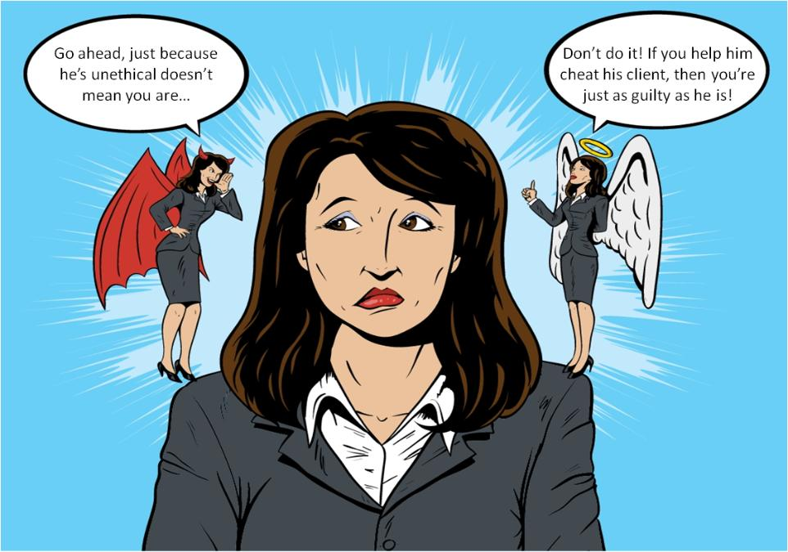
Etika v obchodu a marketingu

Slide 17
Děkuji vám za pozornost

